Slide 1




Aloni Davide
5C info
Presentazione PCTO
PCTO PRESSO:
AM DIGITAL LIFE

Slide 2






AM DIGITAL LIFE
Questa azienda offre consulenza informatica,nello specifico:
-test del software
- supporto nello sviluppo dello stesso.

Slide 3
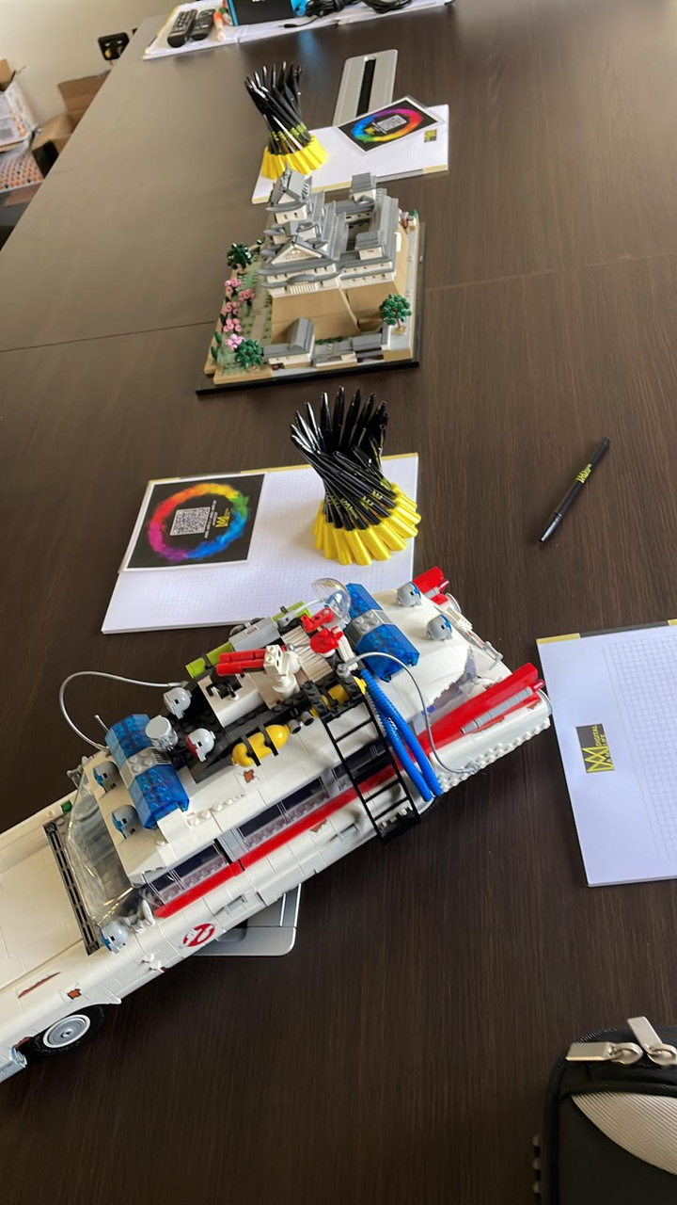

AMBIENTE LAVORATIVO
-L’azienda era un ambiente unico
-Ero posizionato vicino ad altri colleghi ,così da poterci confrontare in caso di conferme sui vari progetti

Slide 4




IL MIO LAVORO
-Ho preso parte ai progetti
-Ho utilizzato Postman come programma testing
-JavaScript come linguaggio di programmazione

Slide 5


COMPETENZE ACQUISITE A SCUOLA UTILIZZATE A LAVORO
- capacità di utilizzare Javascript come linguaggio
-linguistica, dovendo parlare con persone straniere.

Slide 6
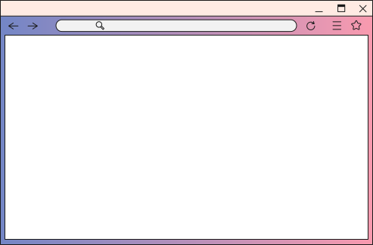
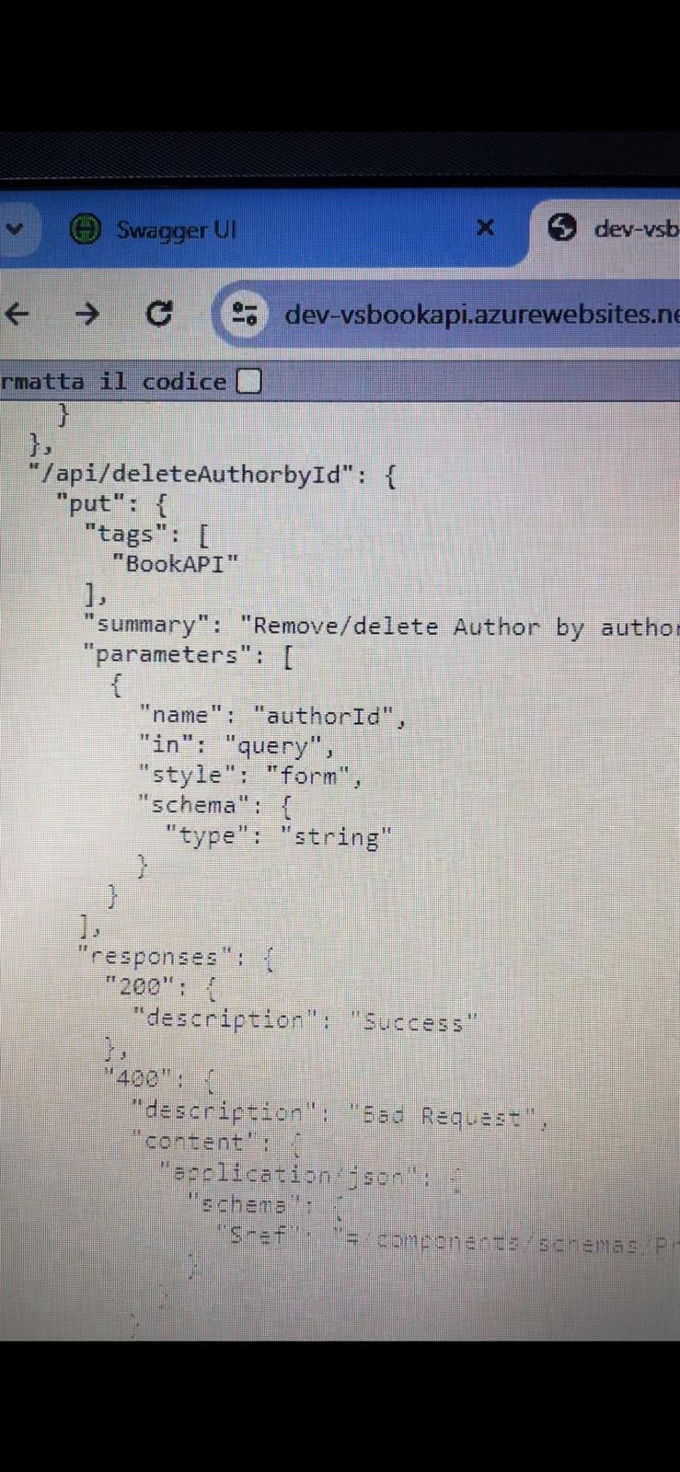
CONOSCENZE APPRESE A LAVORO (SOFT SKILLS)
ho imparato a usare :
-Postman con l’utilizzo delle API
-migliorare le capacità in Javascript
-migliorato le capacità linguistiche

Slide 7
Commento finale
Mi sono trovato molto bene nell’ambiente lavorativo in cui ero.
Mi sono sentito parte del progetto

Slide 8


cosa faro’ dopo
L’esperienza di questo stage è stata interessante e formativa. Ho potuto sperimentare ciò che ho appreso a scuola e riuscire ad applicarlo, è stata una bella soddisfazione.
Allo stesso tempo sono consapevole però della necessità di formarmi anche dal punto di vista umanistico e storico. Per questo vorrei dedicare i prossimi anni a questo e lavorare nel campo dell’informatica per mantenermi agli studi.

